Slide 1

Ứng dụng Di động kết hợp với hệ thống nhúng ESP32
Quản lý và Giám sát cây trồng
Thành Viên:
Nguyễn Đức Thắng 23119205
Nguyễn Thế Toàn 23119213
Nguyễn Thanh Trí 23119217
Nguyễn Hữu Tuấn 23119221
Nguyễn Thái Tú 23119225
GVHD:
Ths.Huỳnh Hoàng Hà
Notes:
1

Slide 2
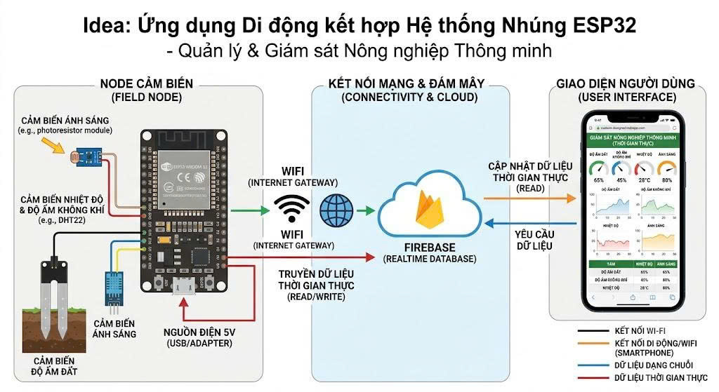
Idea

Slide 3
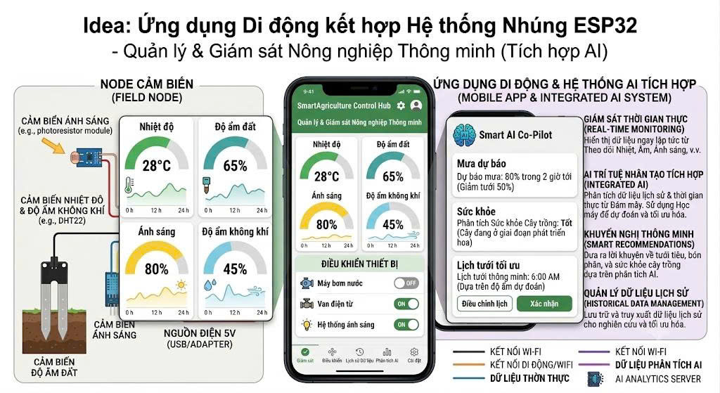
Function in Mobile app

Slide 4
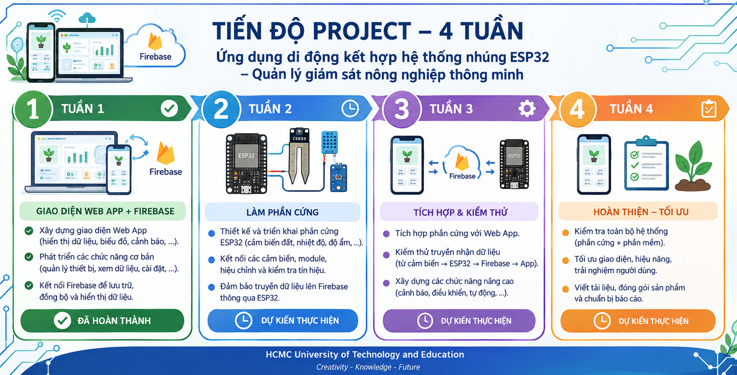
PROCESS

Slide 5
Nội Dung
Thiết kế, huấn luyện, lượng tử hóa mô hình CNN bằng Python và trích xuất trọng số ra định dạng Hex.
Cấu hình lại lõi RV32E từ đồ án 1
Lập trình RTL cho khối tính toán MAC và mạch Clock Gating, sau đó tích hợp vào đường dẫn dữ liệu (Datapath) của CPU
Viết firmware điều khiển, nạp trọng số AI vào ROM và tiến hành mô phỏng toàn hệ thống
Đổ Bitstream xuống mạch thật. Viết giao diện trên máy tính truyền dữ liệu ảnh phổ radar qua UART và nhận lại kết quả phân loại

Slide 6
Kết quả dự kiến
Mã nguồn RTL hệ thống SoC tích hợp bộ tăng tốc phần cứng và mạch tiết kiệm năng lượng
Cơ chế phân loại AI chạy thành công và chính xác trên vi mạch thực tế
Báo cáo đối chiếu và đánh giá hiệu năng (thời gian tính toán, tài nguyên LUTs/DSP) cũng như thông số giảm công suất tiêu thụ nhờ áp dụng Hardware Accelerator và Clock Gating

Slide 7
Tiến độ tuần 4

Slide 8
1. Mục tiêu tuần 4
Tạo nền tảng phần mềm và dữ liệu để sẵn sàng tích hợp ESP32
• Xây dựng giao diện Web App phục vụ quản lý và giám sát.
• Phát triển các chức năng cơ bản của ứng dụng.
• Kết nối Firebase để lưu trữ, đồng bộ và hiển thị dữ liệu.
• Chuẩn bị nền tảng phần mềm cho việc kết nối phần cứng ESP32.
• Kiểm thử việc nhận dữ liệu từ Firebase trên Wokwi.
Báo cáo tiến độ – Tuần 1

Slide 9
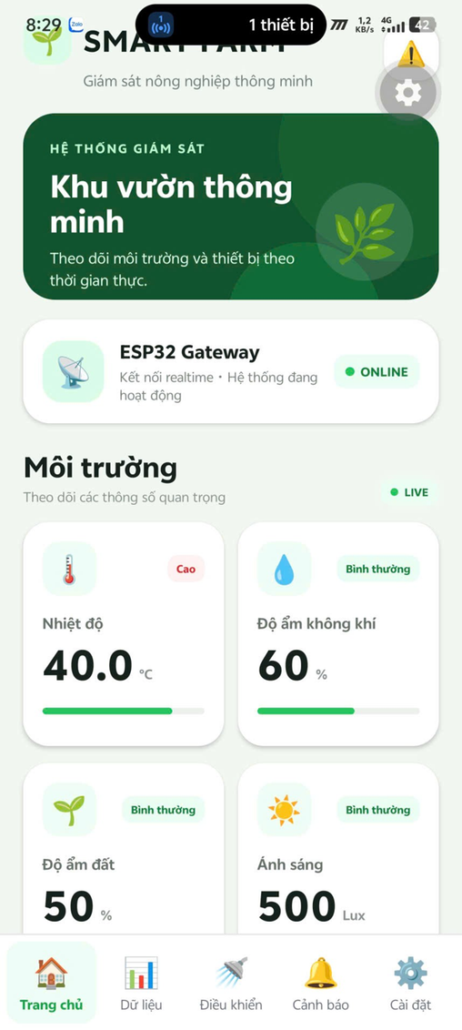
2. Giao diện Web App
Phần mềm nền tảng đã được xây dựng ở mức cơ bản
• Thiết kế giao diện theo hướng trực quan, dễ theo dõi.
• Xây dựng các khu vực hiển thị dữ liệu và trạng thái hệ thống.
• Bố trí các thành phần phục vụ quản lý và giám sát.
Báo cáo tiến độ – Tuần 1

Slide 10
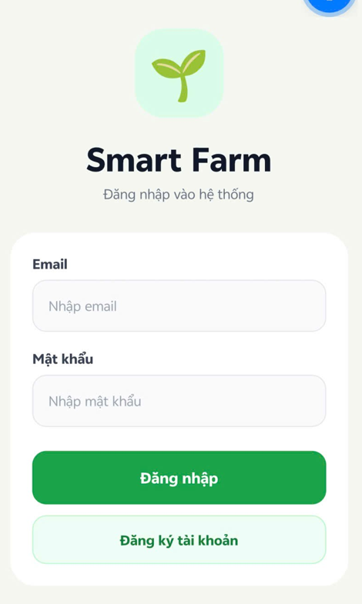
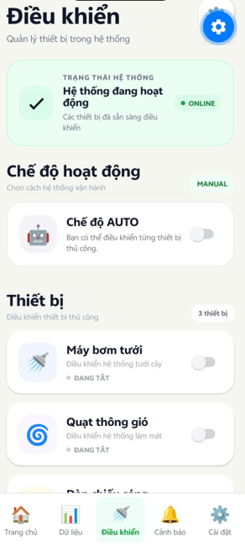
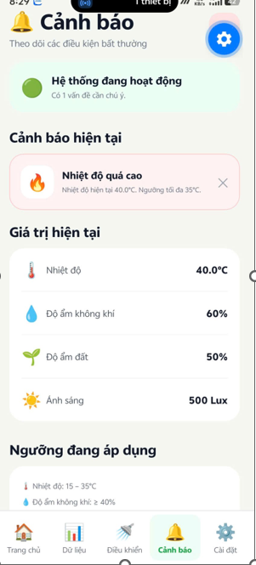
3. Các chức năng đã triển khai
Các chức năng chính của Web App
Giao diện điều khiển
Giao diện cảnh báo
Báo cáo tiến độ – Tuần 1

Slide 11
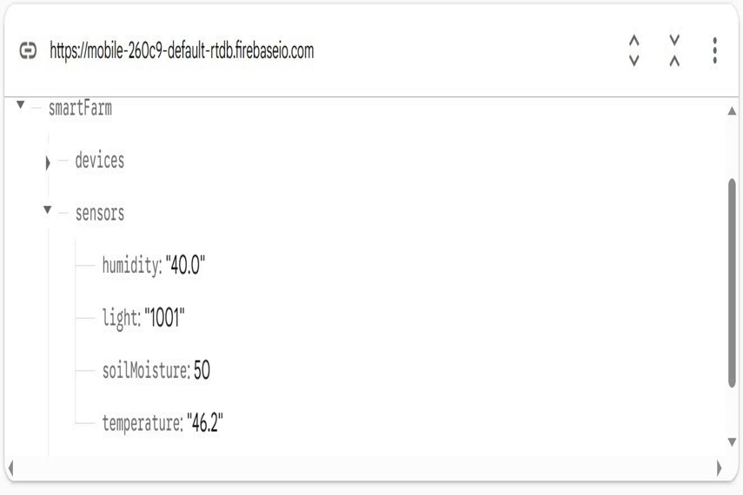
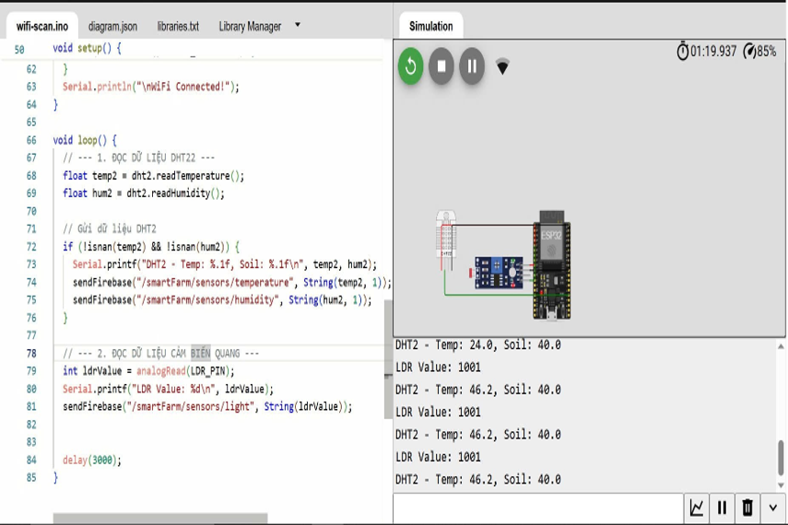
4. Kết nối Firebase & kiểm thử Wokwi
Lưu trữ, đồng bộ và hiển thị dữ liệu
• Thiết lập kết nối Web App ↔ Firebase.
• Lưu trữ và đồng bộ dữ liệu trên Firebase.
• Đọc dữ liệu từ Firebase và hiển thị lên Web App.
• Kiểm thử khả năng cập nhật dữ liệu trên Wokwi.
Báo cáo tiến độ – Tuần 1

Slide 12
5. Kết quả tuần 4 & kế hoạch tuần 5
KẾT QUẢ ĐẠT ĐƯỢC
KẾ HOẠCH TUẦN 5
• Web App đã có giao diện và các chức năng chính bước đầu.
• Đã kết nối Firebase để lưu trữ, đồng bộ và hiển thị dữ liệu.
• Đã kiểm thử việc nhận dữ liệu từ Firebase trên Wokwi.
• Sẵn sàng chuyển sang giai đoạn triển khai phần cứng ESP32.
• Thiết kế và lắp ráp phần cứng sử dụng ESP32.
• Kết nối các cảm biến cần thiết.
• Lập trình ESP32 để đọc dữ liệu cảm biến.
• Kiểm tra thu thập dữ liệu và chuẩn bị truyền lên Firebase.
Báo cáo tiến độ – Tuần 1

Slide 13
Tiến độ tuần 5

Slide 14
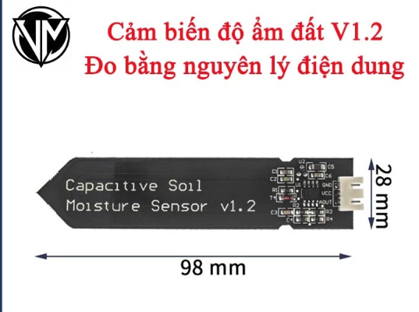
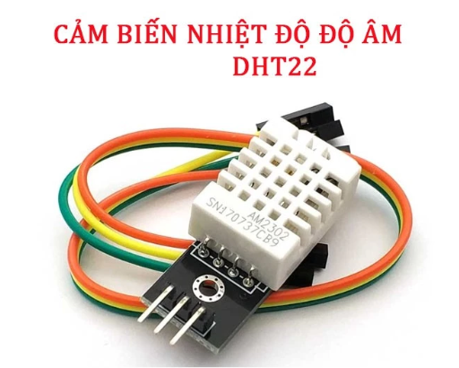
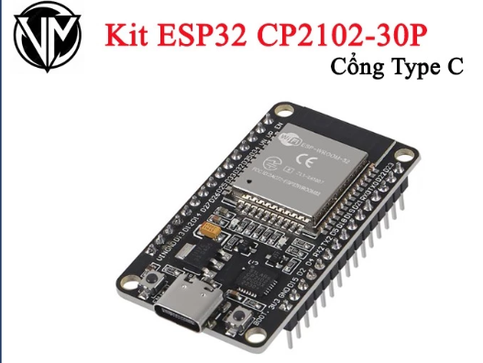
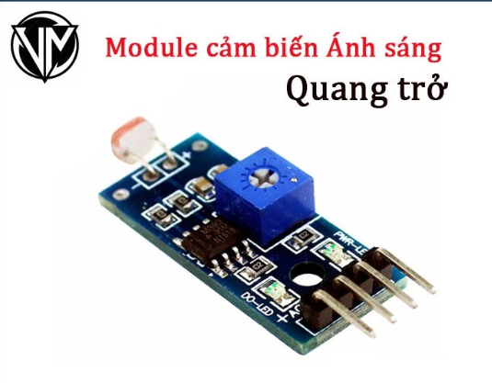
Triển Khai Trên Phần Cứng
1. Phần cứng sử dụng

Slide 15
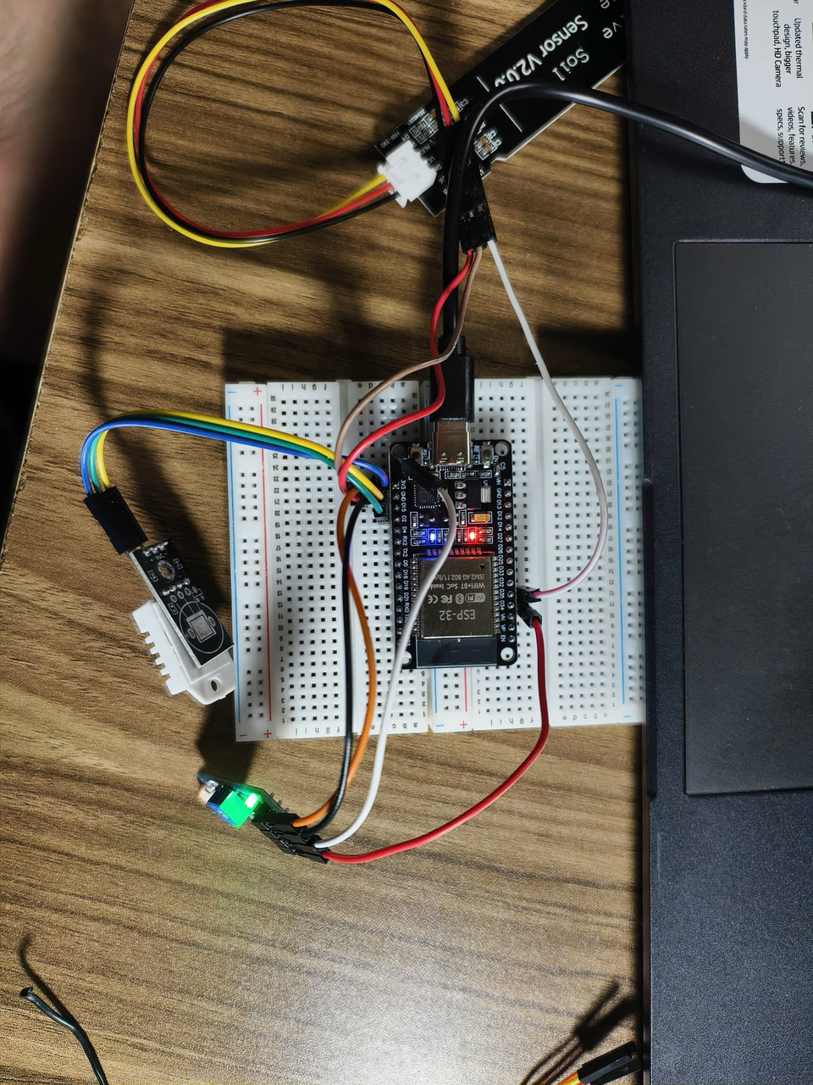
Triển Khai Trên Phần Cứng
2. Lắp mạch
Cảm biến Nhiệt độ & Độ ẩm DHT22 :
Chân VCC (hoặc dấu +) ➔ Nối vào chân 3V3 của ESP32
Chân GND (hoặc dấu -) ➔ Nối vào chân GND của ESP32
Chân DATA (hoặc OUT) ➔Nối trực tiếp vào chân D2 của ESP32
Module Cảm biến Ánh sáng LDR :
Chân VCC ➔ Nối vào chân 3V3
Chân GND ➔ Nối vào chân GND
Chân AO (Analog Output) ➔ Nối vào chân D34 của ESP32
Cảm biến Độ ẩm đất điện dung V1.2
Chân VCC ➔ Nối vào chân 3V3
Chân GND ➔ Nối vào chân GND
Chân AOUT ➔ Nối vào chân D35 của ESP32

Slide 16
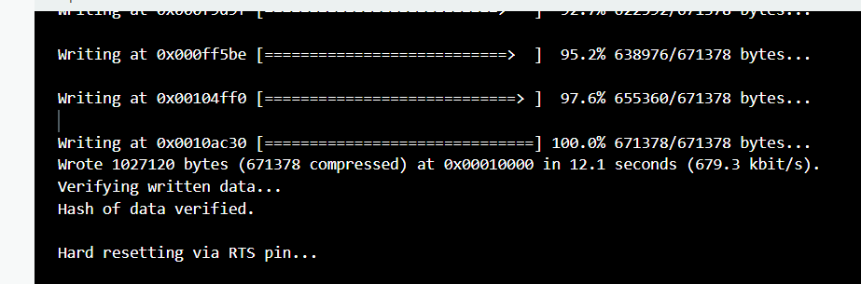
Triển Khai Trên Phần Cứng
3. Nạp code vào ESP32

Slide 17
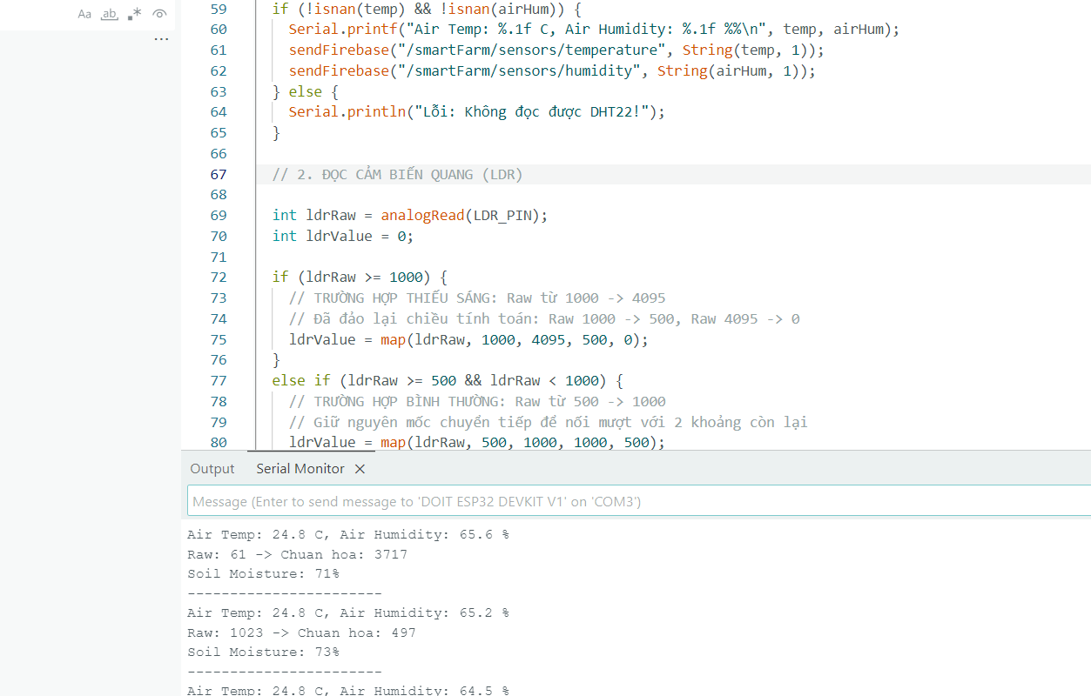
Triển Khai Trên Phần Cứng
4. Quan sát dữ liệu
Serial Monitor trên Arduino

Slide 18
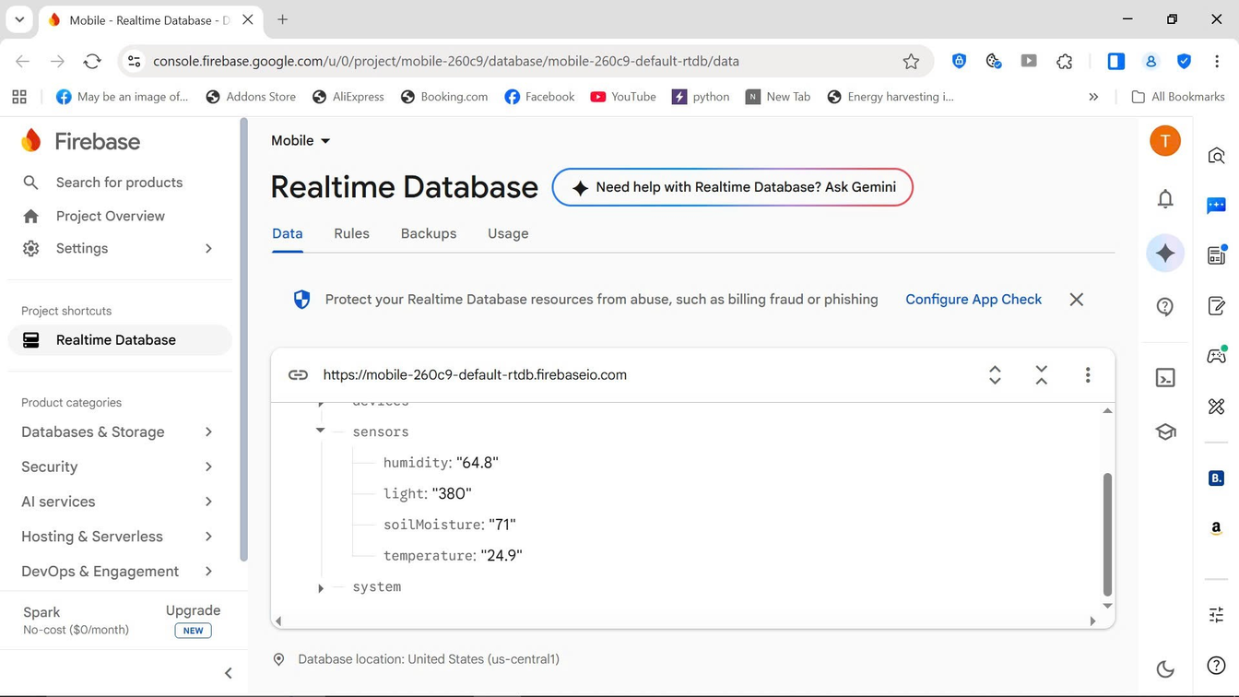
Triển Khai Trên Phần Cứng
4. Quan sát dữ liệu
Firebase

Slide 19
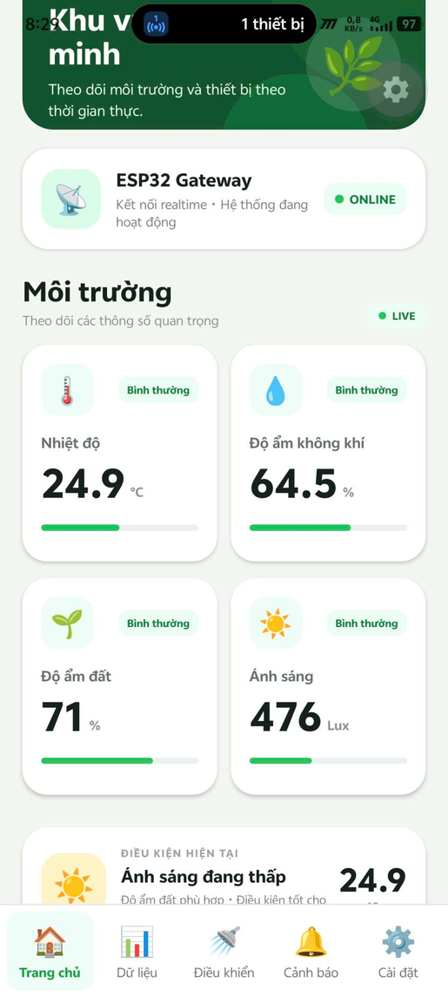
Triển Khai Trên Phần Cứng
4. Quan sát dữ liệu
Expo Go

